Slide 1



L’Hebdo pro
L’ESSENTIEL DE VOS INFOS MARCHÉ
Edition du 31/05/2022 – Semaine 22

Slide 2



sommaire
Votre actualité…
      Iz-e-commerce : changement de partenaire
L’HEBDO PRO – Semaine S22 2022

Slide 3
Décision de changement de partenaire suite au bilan avec trenta axome
Pourquoi arrêter le partenariat actuel ?
L’offre actuelle propose uniquement la création de site e-commerce cependant, les clients professionnels ont également des besoins de création de site vitrine, de conseil sur leur digitalisation et d’un accompagnement sur les réseaux sociaux et temps forts.
De plus, du fait de sa dimension et de son manque de forces de ventes, Trenta Axome ne répond pas aux sollicitations du réseau commercial sur son accompagnement vis-à-vis des actions commerciales souhaitées (appels sortants, gestion des leads digitaux, …).
Le changement de partenaire actuel ne remet pas en cause la nécessité d’accompagner les clients Caisse d’Epargne dans le développement de leur activité en ligne, en leur proposant notamment une offre plus variée.
Le partenariat actuel avec TRENTA est arreté depuis fin avril.

Slide 4


MOTIVATIONS POUR Créer un partenariat avec regicom et feuille de route
Pourquoi faire un partenariat avec Regicom ?
Partenaire avec Banque Populaire depuis 2012 pour l’offre Direct & Proche. En 2021, 3058 leads Direct & Proche
ont été créés via Monexpert (hors campagnes de marketing direct) et 1700 contrats ont été signés (via Monexpert et les campagnes de marketing direct).
Proposition d’une offre plus variée : création de site vitrine, création de site e-commerce, création de site Click & Collect, référencement, conseil sur la présence en ligne et réseaux sociaux et accompagnement publicitaire.
Suite à l’appel d’offre avec le DEV Caisse d’Epargne et à la crise sanitaire, Regicom a fait évolué son offre en proposant
la création de site Click & Collect répondant aux besoins des clients professionnels.
Une force de ventes importante avec un référent dédié dans chaque région pour accompagner le réseau commercial.

Slide 5
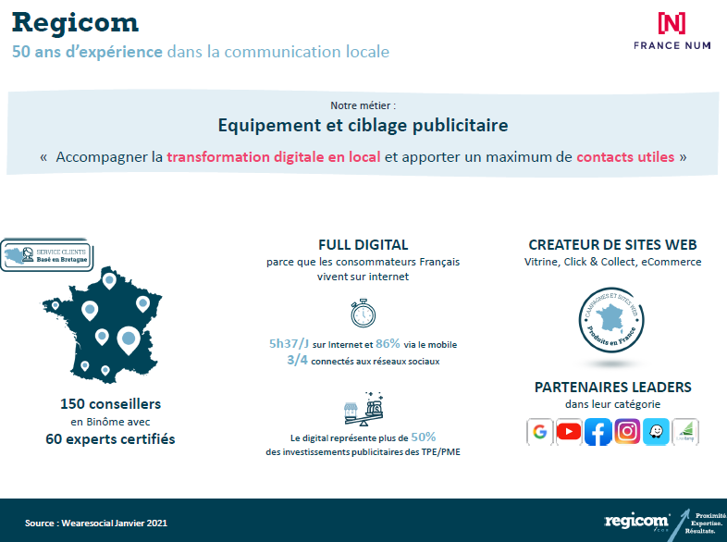
FICHE D'Identité de regicom
https://www.francenum.gouv.fr/trouver-un-accompagnement/regicom
Partenaire Banque Populaire pour l’offre Direct & Proche

Slide 6











Présentation de la nouvelle offre iz e-commerce
Accompagnement par Regicom sur des offres et services autour de 3 besoins clients :
Equipement
Présence
Publicité
Les tarifs donnés ici sont purement indicatifs.
Ne les communiquez pas au client.
Il appartient à l’expert de REGICOM de vendre son offre et le tarif de cette offre.
Site e-commerce :
permet de vendre jusqu’à 40.000 produits en ligne
Social Management :
interface permettant d’avoir une gestion centralisée des réseaux sociaux (post, calendrier, statistiques…) et de bénéficier d’un flux de contenu thématique à relayer sur ses réseaux sociaux et site
Référencement Google Ads : permet d’être trouvé facilement par les internautes recherchant une activité ou un produit, sur le premier moteur de recherches Internet en France
A partir de 3490€*
+ Abonnement mensuel (149€)
299€ + Abo mensuel (à partir de 350€)
299€
+ Abonnement mensuel (139€)
Site Click&Collect :
permet de réserver ou vendre vos produits/services en ligne à proximité de vos points de vente (jusqu’à 100 articles)
Booster Max :
permet d’améliorer la notoriété locale et digitale du point de vente grâce à une publicité générique sur Facebook, Instagram et Waze et d’envoyer en autonomie des SMS/email à une base clients
Campagnes Temps forts :
permet de diffuser massivement une opération commerciale via différents canaux (Facebook, Waze, SMS…) pour générer du trafic en magasin et développer son chiffre d’affaires
A partir de 1590€*
+ Abonnement mensuel (129€)
Abonnement mensuel (199€)
A partir de 750€/parution
Site vitrine :
permet de présenter son savoir-faire, son activité, ses produits et services 7j/7 et 24h/24 (ne permet pas de vendre en ligne)
A partir de 1100€*
+ Abonnement mensuel (129€)
Au service de nos ambitions de captation de flux avec la vente en ligne
Au service de nos ambitions de captation de flux avec le social commerce et la visibilité
*incluant le Pack Lancement

Slide 7


LES + de l’offre iz e-commerce pour nos clients professionnels
Mise en ligne rapide* :
    Site Click&Collect : env. 30 jours
    Site Vitrine : env. 30 jours
    Site e-commerce : env. 45 jours
Pack Lancement (pour la création de site e-commerce, Click&Collect et vitrine) :
    Accompagnement privilégié pendant les 3 premiers mois après la mise en ligne du site sur les thématiques de référencement, optimisation, rédaction de pages supplémentaires, création de newsletters, …
Coach digital
Appel sortant
Coach digital
Appel sortant
Coach digital
Appel sortant
Mise en ligne
M+3
RDV 1
RDV 2
RDV 3
Facilité de paiement : Regicom propose aux clients de payer la prestation en 3x fois sans frais
*en fonction de la réactivité du client

Slide 8
Arguments clés de la solution
PROXIMITÉ
De la création ou la refonte de son site, au choix de ses supports jusqu'à l'analyse des résultats, le client est accompagné à toutes les étapes de son projet par un conseiller local.
EXPERTISE
Les projets sont encadrés par des experts métiers pour assurer au client le respect de son cahier des charges et des normes web.
RÉSULTATS
Regicom s'engage sur les délais, les audiences, et dispose d'outils qui permettent de mesurer les performances sur chacune de ses solutions pour conforter la satisfaction du client.
Accompagnement
Flexibilité
Sécurité
www.regicom.fr

Slide 9




Un parcours de distribution via monexpert
Le rôle du conseiller est inchangé
Nouveauté :
A l’arrivée du lead chez Regicom, l’Expert appel le client pour qualifier le besoin + fixer un RDV de rencontre (dans les 72h max)
Le jour du RDV, l’Expert IZ e-commerce se déplace pour rencontrer physiquement le client (parmi les 150 experts sur le territoire)
L’Expert IZ e-commerce met à jour les commentaires et statuts dans Monexpert avant et après la rencontre avec le client
Rôle du conseiller :
Détection du besoin
Envoi d’un lead qualifié via Monexpert

Slide 10

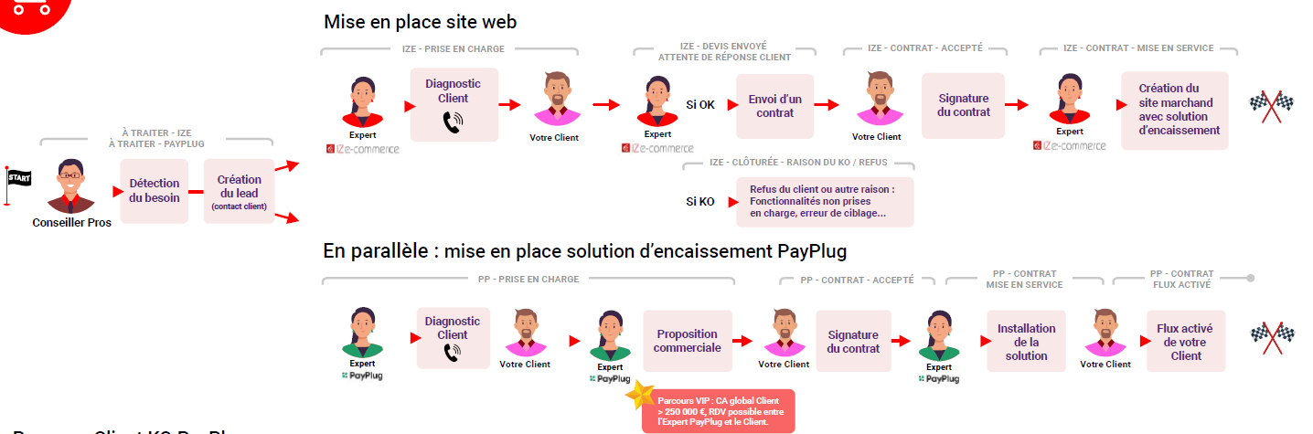
Un parcours de distribution via monexpert
Deux parcours de distribution pour 2 besoins :
1 – Besoin d’un site e-commerce ou Click & Collect avec une solution d’encaissement (lead mixte)
2 – Besoin d’un site vitrine / conseils présence et publicité (lead simple Ize)
1
2
1
Prise de RDV par l’expert Ize + RDV client en présentiel
Mise en place de la solution souhaitée (site vitrine, référencement, …)
2
1
KO PayPlug

Slide 11
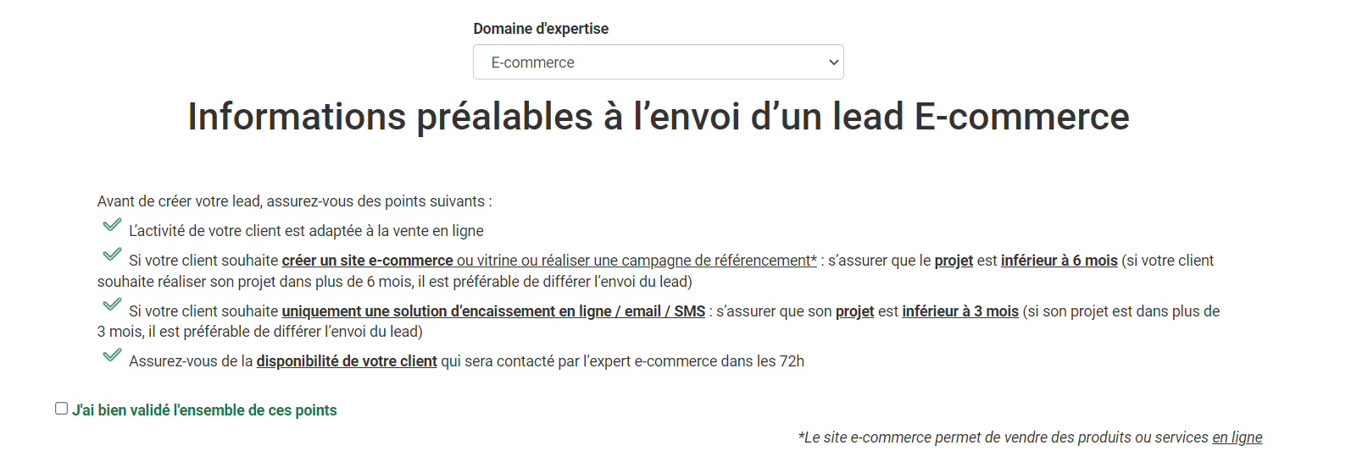
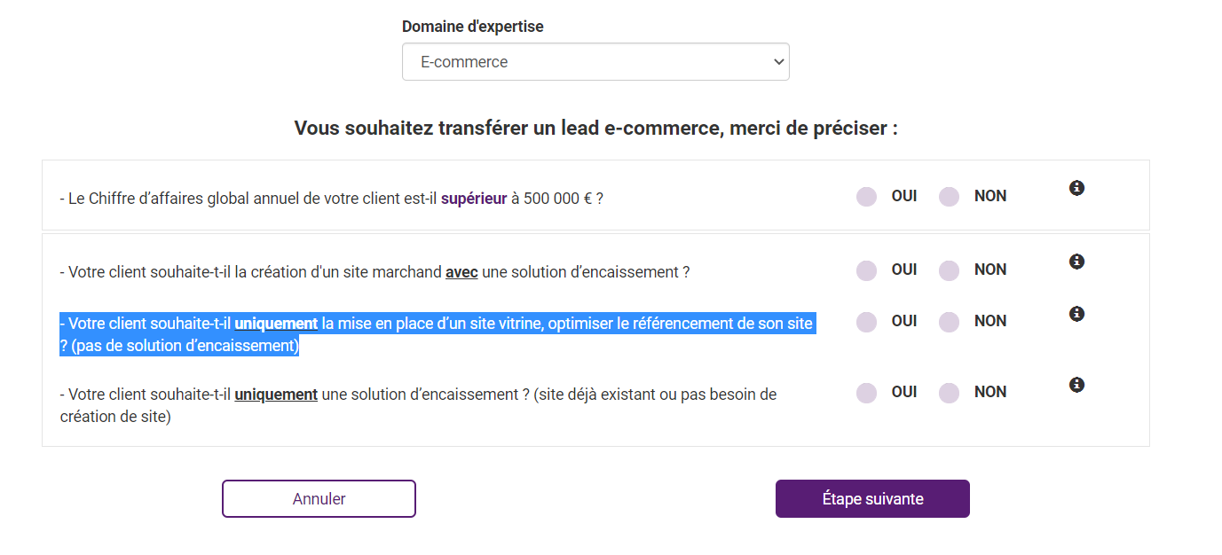

LES Nouveautés dans la fiche lead monexpert (1/2)
Le mini-diagnostic évolue pour intégrer les nouvelles possibilités offertes.

Slide 12
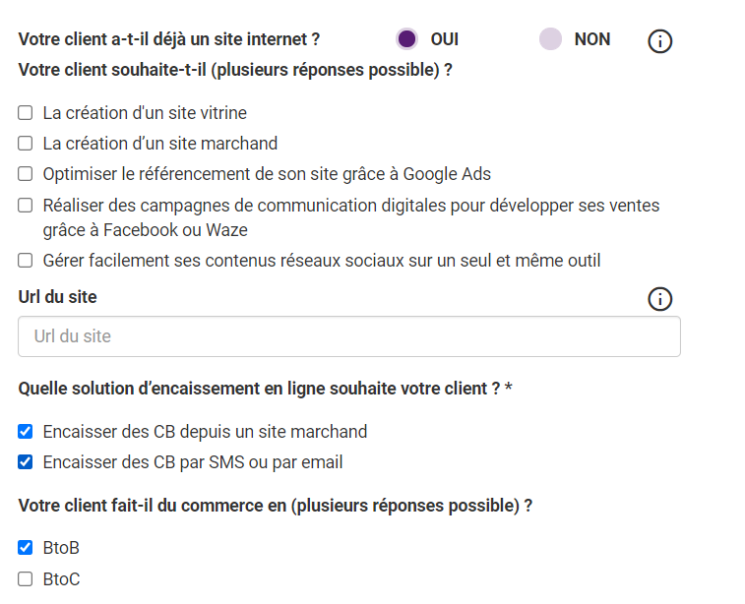

LES Nouveautés dans la fiche lead monexpert (2/2)
Les possibilités de sélections offertes dans monexpert évoluent puisque l’offre est plus vaste.
En fonction des réponses au mini diag (page précédente) certaines possibilités seront fermées. Ex : le client souhaite uniquement une solution de paiement alors toute la partie haute liée à la partie site internet sera inaccessible.

Slide 13

Nos ambitions
Pour soutenir la mise en marché de cette nouvelle offre bien plus vaste, un objectif de
4 Leads par Chargé d’Affaires
est fixé avant la fin juin.
Pour vous aider dans votre démarche commerciale n’hésitez pas à consulter l’argumentaire e-commerce (clic ici) ainsi qu’un support vidéo.
Et abusez de l’offre promotionnelle en cours (validité 30 juin) :
Abonnement annuel à 1€ la première année | Offre Equipement : conception de site vitrine, Click & collecte et e-commerce pour un engagement sur 48 mois.
Frais de création offerts | Offre Publicité : Frais de création de campagne Google pour un engagement sur 12 mois.

Slide 14
Vos contacts
Vous trouverez ci-dessous l’ensemble des coordonnées de vos correspondants Regicom locaux :
Bas-Rhin : Mickael Boissenin 0672867313 mickael.boissenin@regicom.fr
Haut Rhin : Mickael Boissenin 0672867313 mickael.boissenin@regicom.fr (Colmar) - Cynthia Wiedemann 0668548673 cynthia.wiedemann@regicom.fr
Moselle : Mickael Noel 0672877058 mickael.noel@regicom.fr
Meurthe et Moselle : Renaud Martin 0672867944 renaud.martin@regicom.fr
Meuse : Mickael Noel 0672877058 mickael.noel@regicom.fr( secteur verdun) - Renaud Martin 0672867944 renaud.martin@regicom.fr ( secteur Commercy)
Vosges : Guillaume Valsecchi 0680989355 guillaume.valsecchi@regicom.fr ( secteur Epinal et plaine) - Frédéric Baert 0672868794 frederic.baert@Regicom.fr ( secteur Remiremont, Saint dié et hautes Vosges)
Aube : Sergio Teixeira 0672872681 sergio.teixeira@regicom.fr
Haute marne : Renaud Martin 0672867944 renaud.martin@regicom.fr( secteur saint Dizier) - Guillaume Valsecchi 0680989355 guillaume.valsecchi@regicom.fr ( secteur Chaumont) - Corinne Buggio 0620375795(secteur Langres)
Ardennes et Marne : Stéphane Drocourt 0672876968 stephane.droucourt@regicom.fr

Slide 15
Documentation
Retrouvez la documentation et les liens concernant
Lien vers la présentation complète : clic ici
Lien vers la page Iz-e-commerce du site CEGEE : clic ici
Lien vers la page E-commerce du site CEGEE : clic ici
Lien vers la plaquette conseiller : clic ici
Lien vers la fiche produit client: clic ici
Lien vers l’argumentaire Iz-e-commerce : clic ici
Lien vers la note d’information : clic ici
Lien vers la vidéo d’aide à la vente : clic ici
L’HEBDO PRO – Semaine S22 2022

